Slide 1
K线图的基础知识
K线图(Candlestick Charts)又称蜡烛图、日本线、阴阳线、棒线、红黑线等，常用说法是"K线"。它是以每个分析周期的开盘价、最高价、最低价和收盘价绘制而成。
K线图 是技术分析的一种，最早日本人于十九世纪所创，起源于日本十八世纪德川幕府时代(1603~1867年)的米市交易，用来计算米价每天的涨跌，被当时日本米市的商人用来记录米市的行情与价格波动，包括开市价、收市价、最高价及最低价，阳烛代表当日升市，阴烛代表跌市。这种图表分析法在当时的中国以至整个东南亚地区均尤为流行。由于用这种方法绘制出来的图表形状颇似一根根蜡烛，加上这些蜡烛有黑白之分，因而也叫阴阳线图表。通过K线图，人们能够把每日或某一周期的市况表现完全记录下来，股价经过一段时间的盘档后，在图上即形成一种特殊区域或形态，不同的形态显示出不同意义。可以从这些形态的变化中摸索出一些有规律的东西出来 。K线图形态可分为反转形态、整理形态及缺口和趋向线等。后K线图因其细腻独到的标画方式而被引入到股市及期货市场。股市及期货市场中的K线图的画法包含四个数据，即开盘价、最高价、最低价、收盘价，所有的k线都是围绕这四个数据展开，反映大势的状况和价格信息。如果把每日的K线图放在一张纸上，就能得到日K线图，同样也可画出周K线图、月K线图。

Slide 2
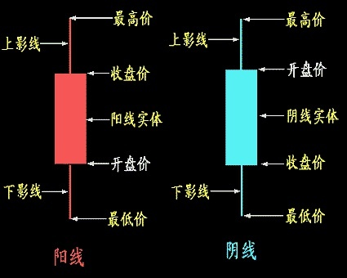

Slide 3
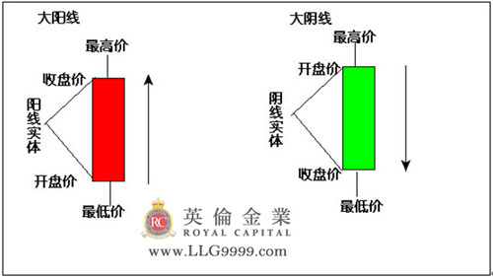
蜡烛图的一些基本形态
1：大K线的定义
大K线就是该蜡烛线的实体绝对幅度和相对幅度都比较大的K线，相对幅度是指K线和市场最近一段时期的其他K线幅度相比较。
大K线按开盘价和收盘价的关系又分为大阳线和大阴线。

Slide 4
如果大阳线出现在下跌趋势中在一定程度上说明了下方支撑力量强，先前的下跌趋势可能终止从而形成盘整行情或反转行情
如果大阳线出现在上涨趋势中说明多头力量仍然很强劲，后市有很大的概率继续向上并创新高。
在我们的具体交易中如果大趋势是上涨，在向下的回调过程中出现大阳线这可能预示着回调的结束和再次建仓机会的出现。（做多）
大阴线表明在这个特定的时间段价格大幅度下跌，市场空头力量占据主导。
如果大阴线出现在上涨的趋势中一定程度上说明了上方压力的强劲，先前的上涨趋势可能终止从而形成盘整行情或反转行情。
如果大阴线出现在下跌的过程中说明空头力量仍然强劲，后市有很大的概率继续向下并创新高。
如果一波向上回调的过程中出现大阴线可能预示着这波回调基本介绍和再次建仓机会的出现。(做空）

Slide 5
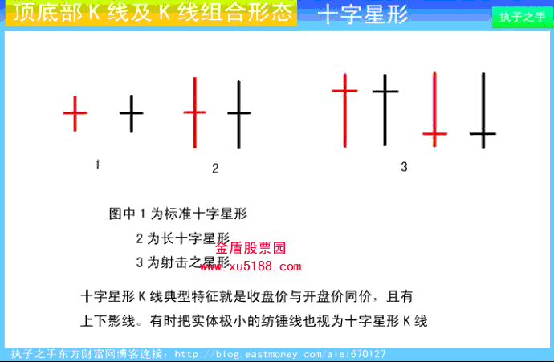
蜡烛图基本形态2十字星
十字星的定义：开盘价等于收盘价。

Slide 6
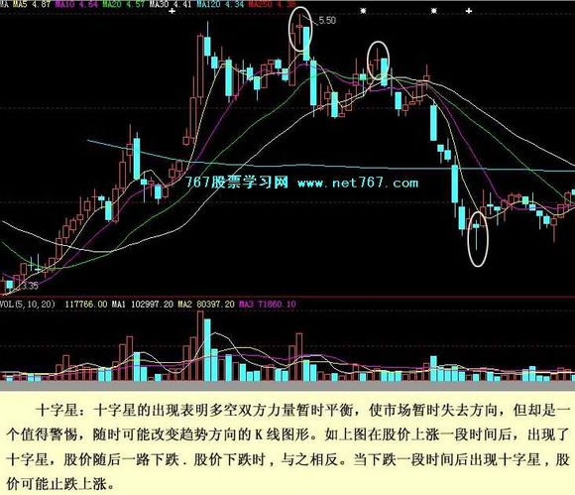
十字星运用于趋势行情中，在震荡区间中部位置不适用。
十字星包含的内用有：十字星上下引线问题，十字星的变体形态，和朝南朝北十字星。
当一段上升趋势中出现十字星的时候可能预示着行情即将见顶！
当一段下降趋势中出现十字星的时候可能预示着行情即将见底！

Slide 7
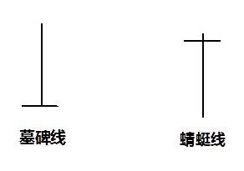
十字星的变异形态分为：墓碑线和蜻蜓线
形成的原因就是当十字星的上下引线发生变化的时候就产生了变异十字星，上下引线更好的反映市场的多空力量
1：墓碑线的特征：
墓碑线出现在上升
的趋势中
收盘价等于开盘价出现
具有较长的上引线
下引线没有或极短。
2：蜻蜓线出现在下降趋势中，具有较长的下引线，上引线没有或极短。
整固调整十字星：当行情整理过程中也有可能是因为短时间多空力量的均衡从而形成的十字星，这种十字星就可能是整固调整十字星，在该十字星后原趋势将继续运行。

Slide 8
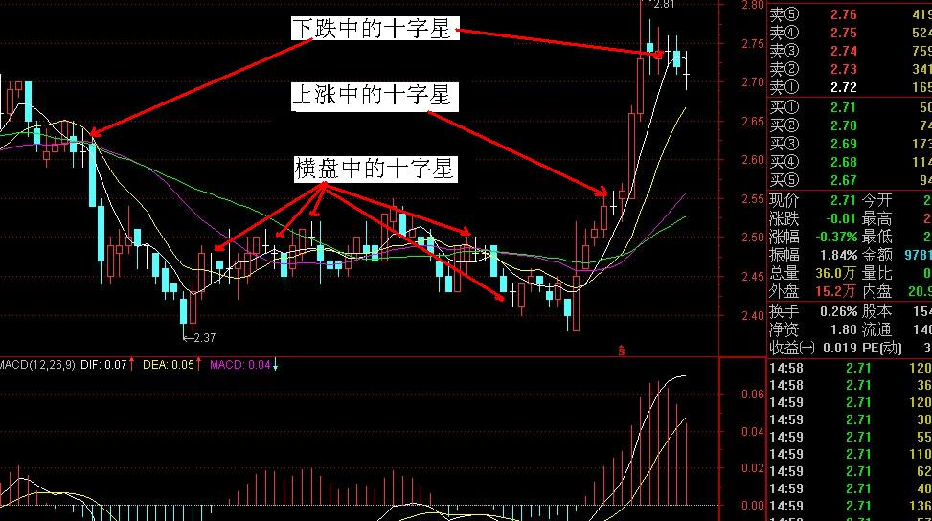

Slide 9
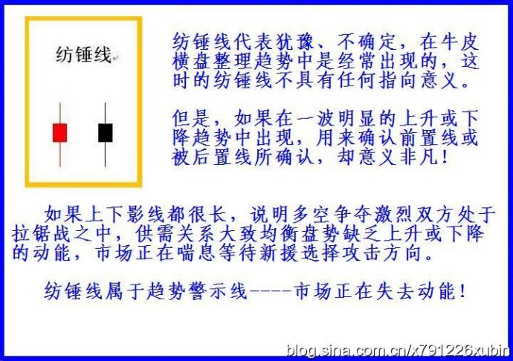
纺锤线（小阳线小阴线)
纺锤线与十字星具有相似的形态也属于反转类K线在一定程度上说明原趋势逐渐失去动力。
纺锤线出现在行情趋势中。

Slide 10
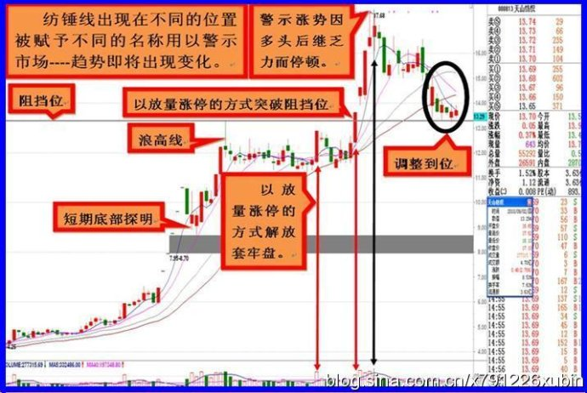

Slide 11
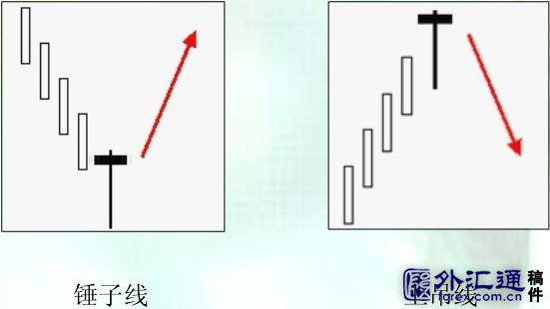
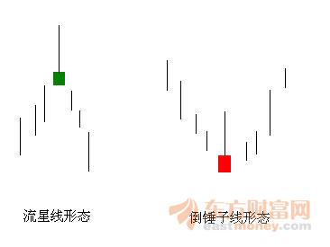
锤子线和吊颈线，流星线和倒锤子线
锤子线和倒锤子线属于见底蜡烛线而吊颈线和流星线属于见顶蜡烛线

Slide 12
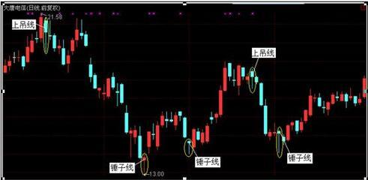

Slide 13
以上就是蜡烛图的最基本的形态解读。
希望大家可以记住记牢。
谢谢观赏

